Slide 1
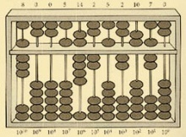
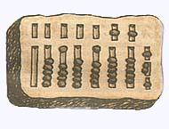
КАК ПОЯВИЛСЯ КОМПЬЮТЕР? КАК УСТРОЕН КОМПЬЮТЕР?
ИКТ. 3 КЛАСС
МБОУ СОШ №3, Г. КРАСНЫЙ СУЛИН
МАРЧЕНКО Е.В.

Slide 2
АБАК «КАМЕШЕК»-ПЕРВЫЙ СЧЁТНЫЙ ПРИБОР ДРВНОСТИ.
НА СПЕЦИАЛЬНОЙ ДОСКЕ РАСКЛАДЫВАЛИ
В ОПРЕДЕЛЁННОМ ПОРЯДКЕ КАМЕШКИ И,
ЧТОБЫ ОНИ НЕ СКАТЫВАЛИСЬ,
ПОСЫПАЛИ ДОСКУ ПЕСКОМ.

Slide 3
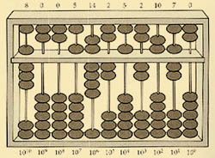
ПОСТЕПЕННО АБАК УСОВЕРШЕНСТВОВАЛИ:
КОСТЯШКИ ДЛЯ СЧЁТА НАНИЗАЛИ НА НИТИ.
ПОЛУЧИВШИЕСЯ «БУСЫ» НАТЯНУЛИ НА РАМКУ. ПОЛУЧИЛИСЬ СЧЁТЫ.

Slide 4
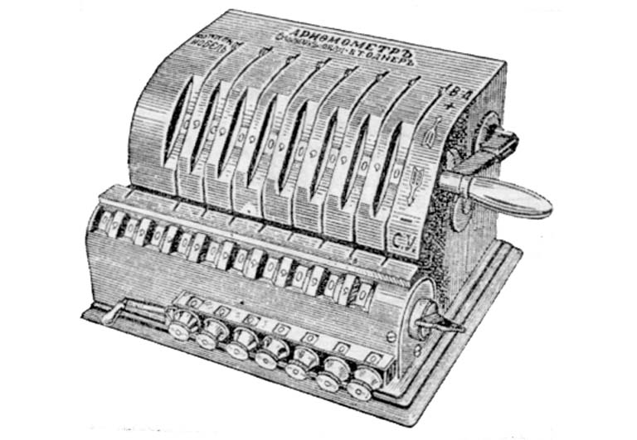
ПЕРВУЮ СЧЁТНУЮ МАШИНКУ,
КОТОРАЯ НАЗЫВАЛАСЬ АРИФМОМЕТР,
ИЗОБРЁЛ В 17 ВЕКЕ
УЧЁНЫЙ ФРАНЦИИ ПАСКАЛЬ.

Slide 5
В СОРОКОВЫХ ГОДАХ 20 ВЕКА ПОЯВИЛИСЬ
ПЕРВЫЕ ЭЛЕКТРОННО- ВЫЧИСЛИТЕЛЬНЫЕ
МАШИНЫ-ЭВМ. ПЕРВЫЕ ЭВМ ЗАНИМАЛИ
ЦЕЛЫЕ ЗАЛЫ.
РАЗВИТИЕ ТЕХНИКИ И ПОЯВЛЕНИЕ
НОВЫХ ТЕХНОЛОГИЙ
ПОМОГЛИ УМЕНЬШИТЬ РАЗМЕРЫ ЭВМ.
ТЕПЕРЬ ЭВМ НАЗЫВАЮТ КОМПЬЮТЕРАМИ.

Slide 6
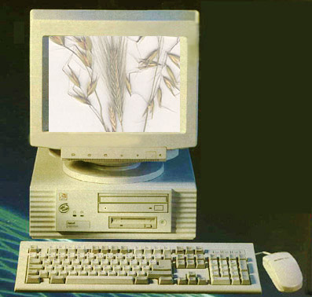
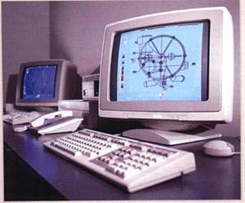
СОВРЕМЕННЫЕ
ПЕРСОНАЛЬНЫЕ
КОМПЬЮТЕРЫ.

Slide 7
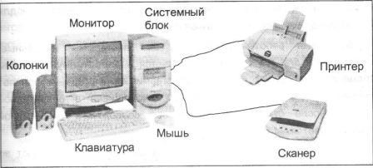
ДОПОЛНИТЕЛЬНЫЕ
УСТРОЙСТВА
КОМПЬЮТЕРА
ОСНОВНЫЕ
УСТРОЙСТВА
КОМПЬЮТЕРА

Slide 8
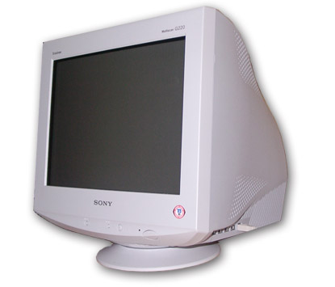
МОНИТОР

Slide 9
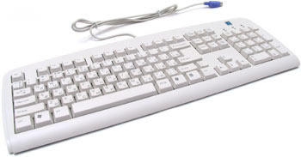
КЛАВИАТУРА

Slide 10
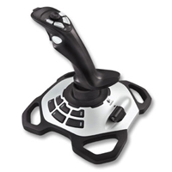
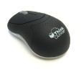
МАНИПУЛЯТОРЫ

Slide 11
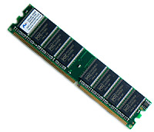
ОСНОВНАЯ
ПАМЯТЬ

Slide 12
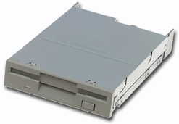
ДИСКОВОД ДЛЯ
ГИБКИХ ДИСКОВ (ДИСКЕТ)

Slide 13
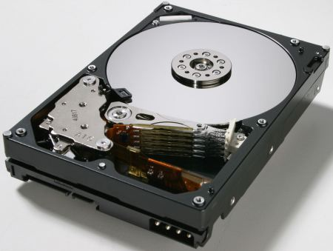
ДИСКОВОД ДЛЯ
ЖЕСТКИХ ДИСКОВ

Slide 14
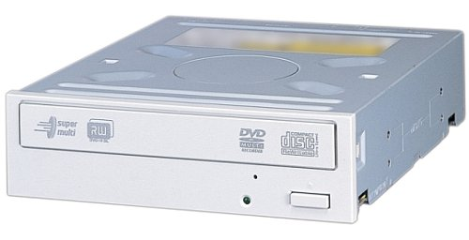
ДИСКОВОД ДЛЯ
ЖЕСТКИХ ДИСКОВ

Slide 15
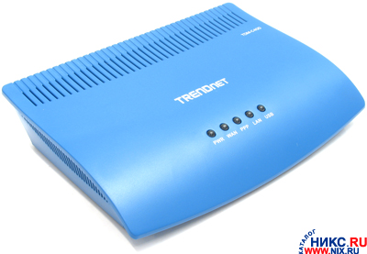
модем

Slide 16
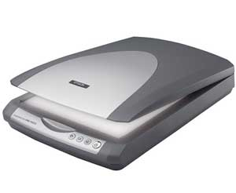
СКАНЕР

Slide 17
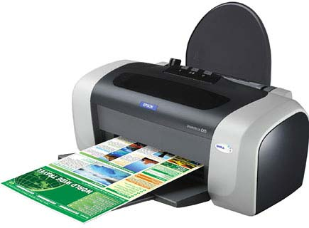
ПРИНТЕР

